Slide 1
ČÍNA

Slide 2
ČÍNA V 19. STOROČÍ
Úpadok centrálnej cisárskej moci v 19. stor.
Prírodné pohromy, roľnícke povstania, hladomor- 60 mil. obyvateľov zahynulo
V 19. stor. britské vojenské námorníctvo presadzuje svoje obchodné záujmy i v Číne

Slide 3
Obchod s ópiom
Obchod – Čína nemala záujem obchodovať s Európou, ale Anglicko áno
Anglicko predávalo ópium
Ópiové vojny (1839-1860)-boli tri
Príčina: Veľká Británia mala záujem o obchod s ópiom, lenže Čína zakázala dovoz
Výsledok: Čína prehrala a musela otvoriť prístavy pre Veľkú Britániu

Slide 4
Výsledok: Storočie zmlúv- podpisovanie obchodných zmlúv medzi Čínou a VB, USA a Ruskom (v rokoch:1843-1943)- nerovnoprávny zmluvný systém

Slide 5
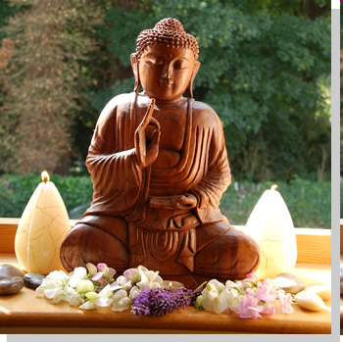
Čchinská reštaurácia
Reštaurácia- navrátenie starého režimu
Realizátori: cisárska dynastia Čching
Samoposilňovanie – základ čínskeho učenia, kultúry
Heslá: šetrnosť, neskazenosť, odsúdenie hromadenie zisku
Výsledok: neúspešná

Slide 6
Povstanie boxerov
Odmietanie vplyvu západnej kultúry spôsobovalo odpor miestnych úradov
Cudzinci sú v Číne nenávidení
Európske mocnosti sa spojili (Veľká Británia, Jap., Fran., Nem., Rusko
výsledok: povstanie potlačené, cisárovná Cchi-si musela prijať ponižujúce mierové podmienky a zaplatiť pokutu 150mil. libier a povoliť cudzincom pobyt v Pekingu

Slide 7
Princíp exteritorialiti
Západné obchodné spoločnosti na cudzom území sa nemuseli zodpovedať domácim úradom. V Číne napr. čínskym úradom.

Slide 8
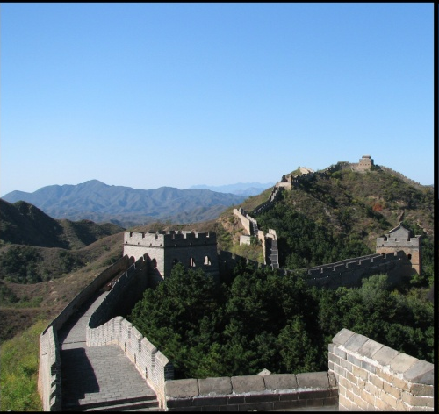
Veľký čínsky múr

Slide 9
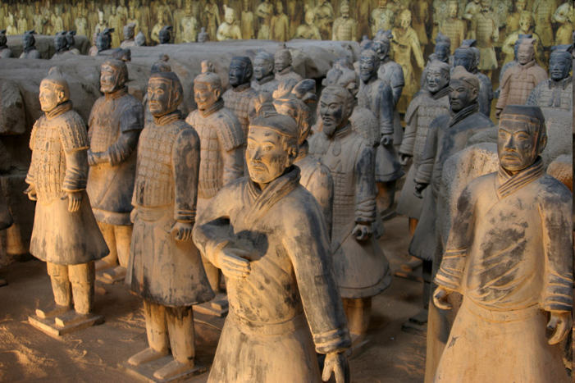
Terakotová armáda

Slide 10
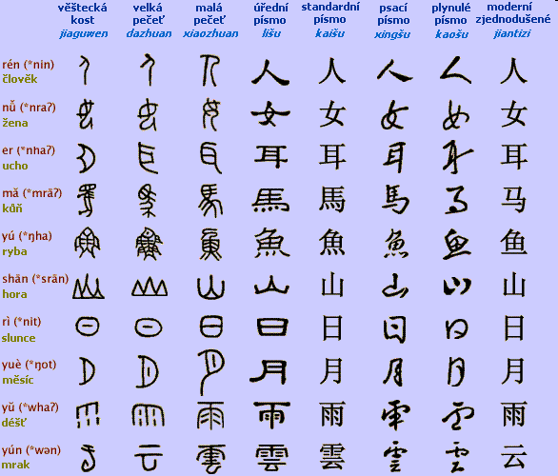
Čínske písmo

